Slide 1
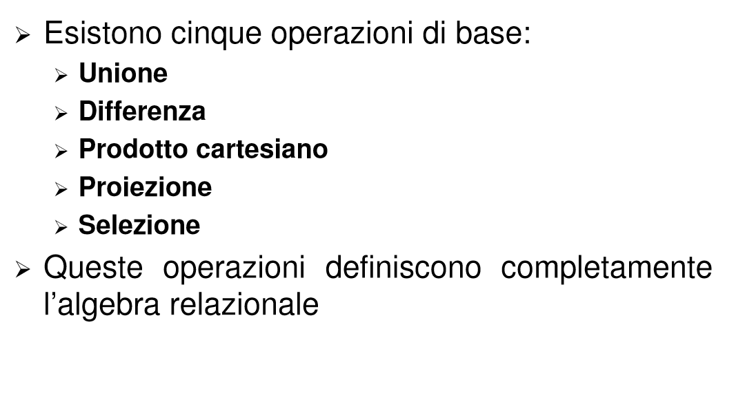
Operazioni relazionali

Slide 2
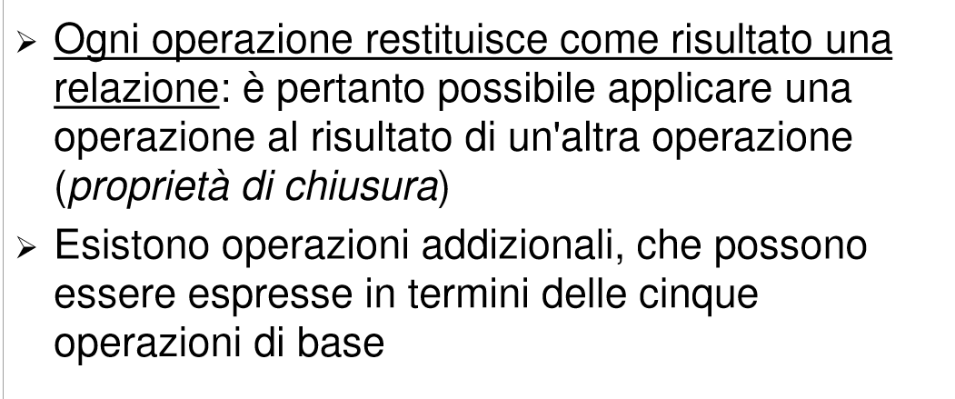

Slide 3
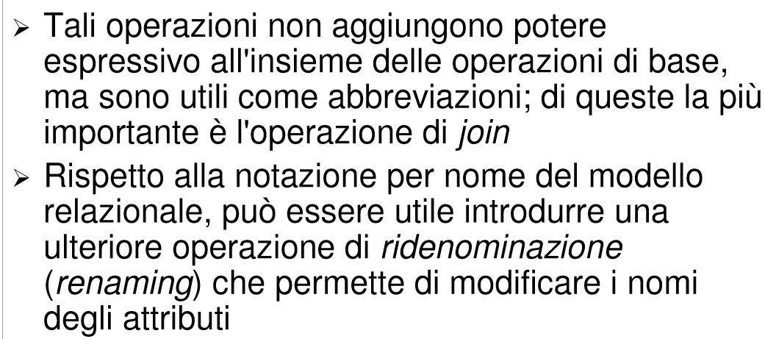

Slide 4
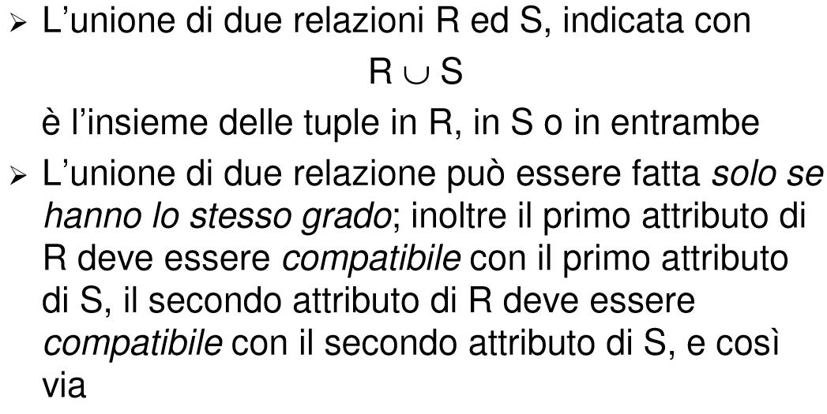

Slide 5
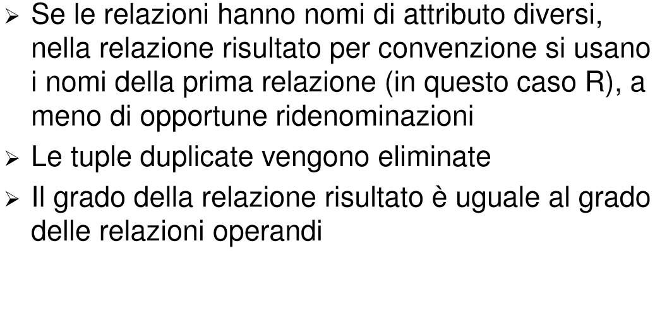

Slide 6
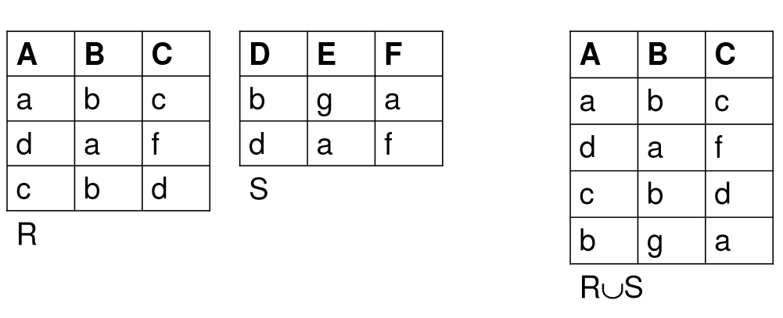

Slide 7
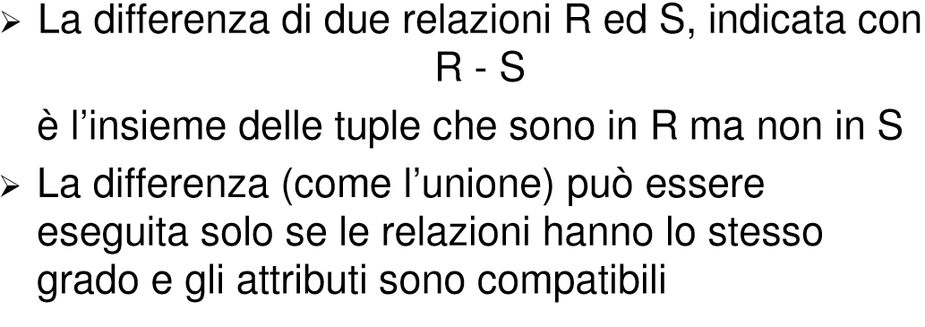

Slide 8
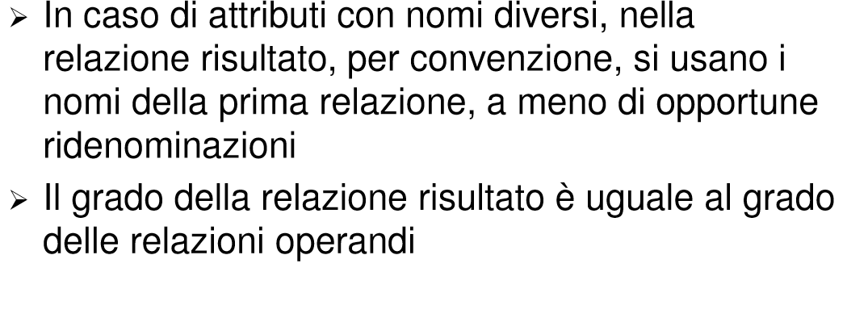

Slide 9
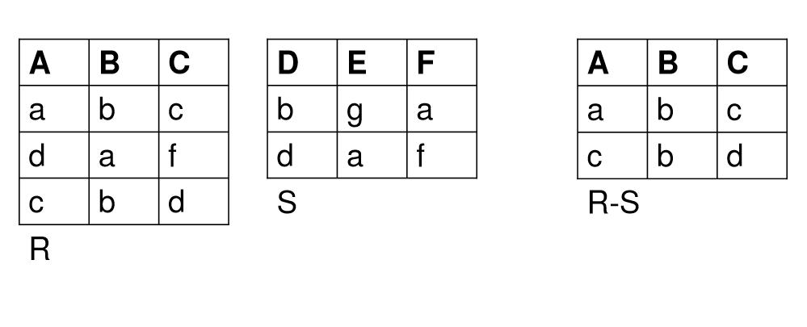

Slide 10
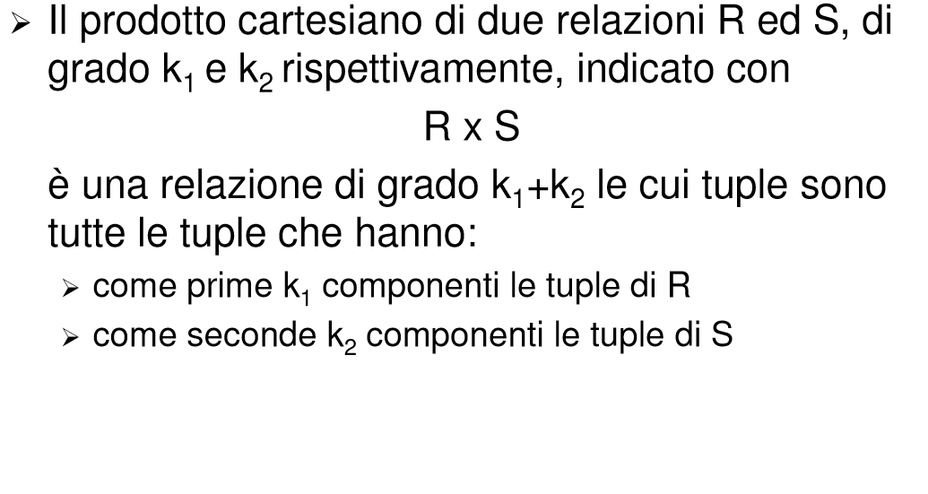

Slide 11
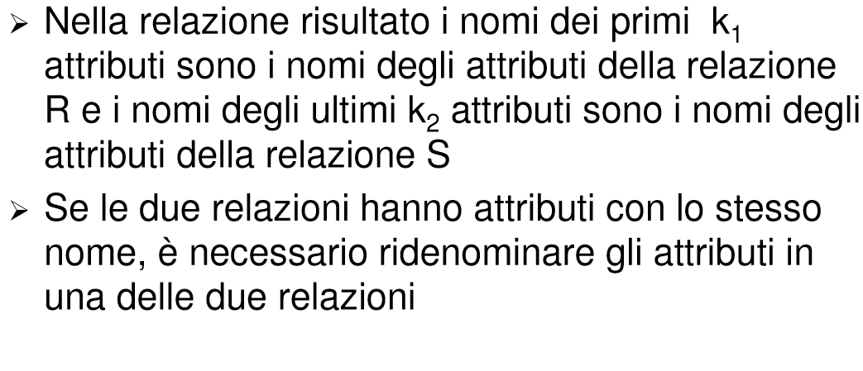

Slide 12
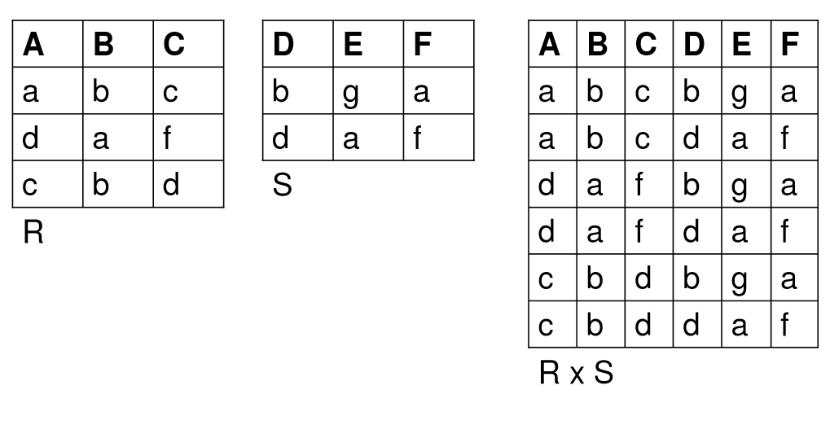

Slide 13
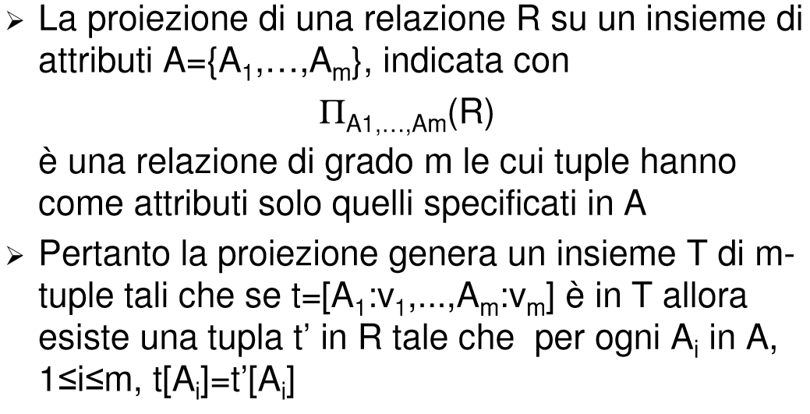

Slide 14
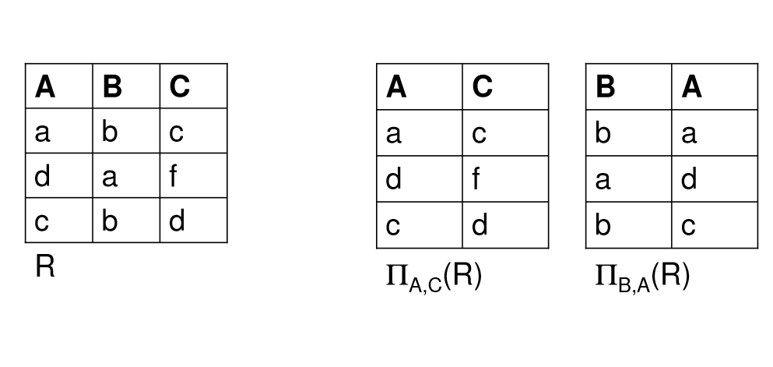

Slide 15
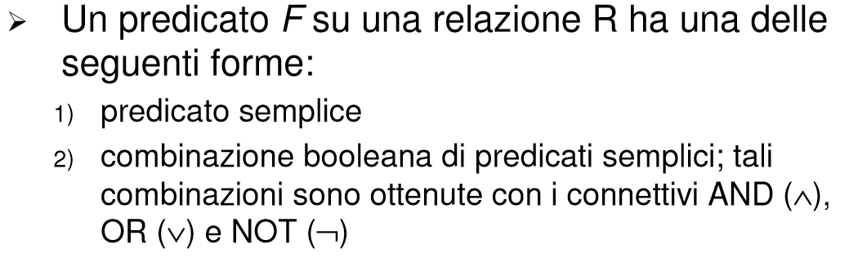
I Predicati

Slide 16
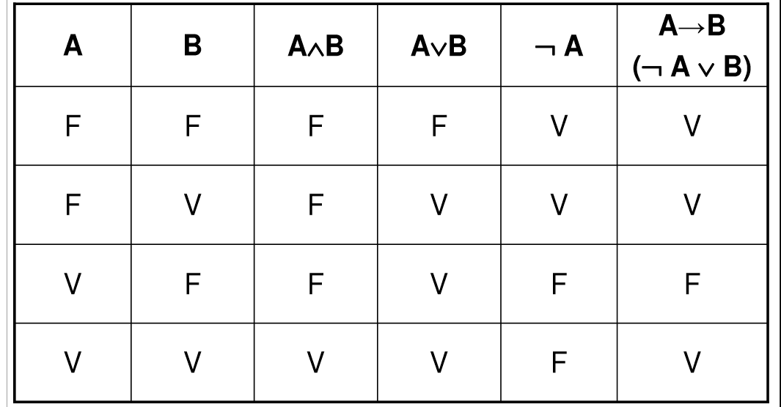

Slide 17
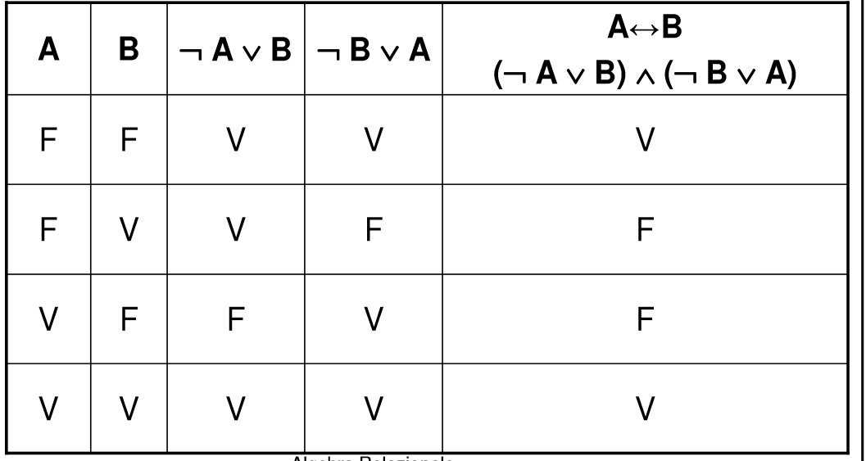

Slide 18
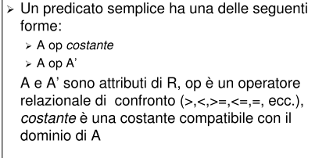

Slide 19
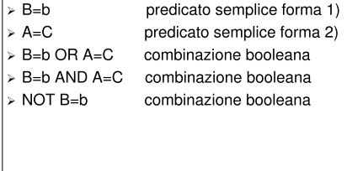

Slide 20
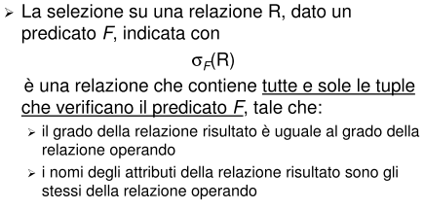

Selezione o Restrizione

Slide 21
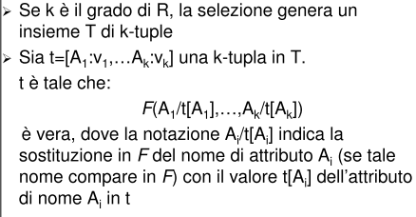

Slide 22
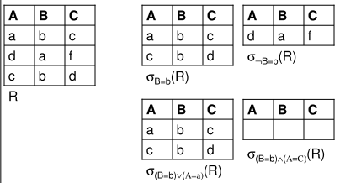
predicato

Slide 23
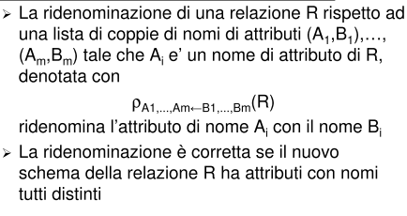
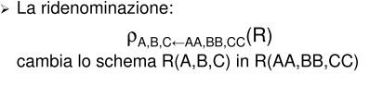

Slide 24
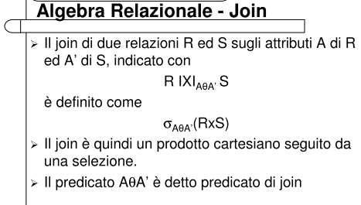
Join: giunzione naturale

Slide 25
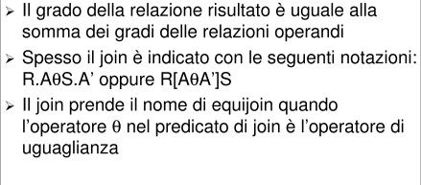

Slide 26
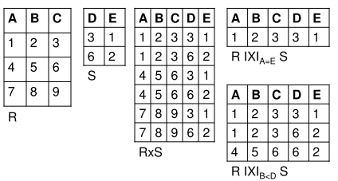

Slide 27
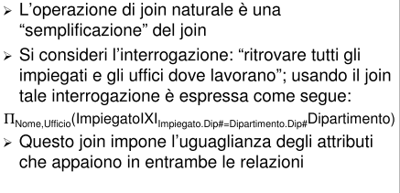
Join naturale

Slide 28
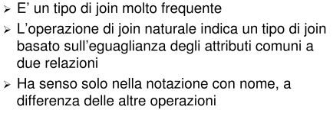
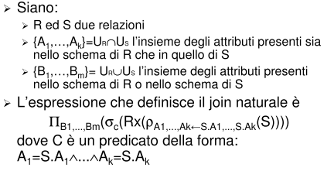

Slide 29
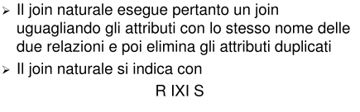
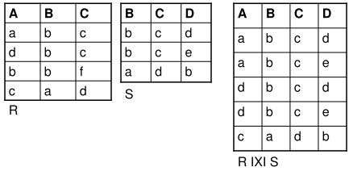
PROCEDURA
1. si effettua il prodotto cartesiano di RxS
2.sulla relazione così ottenuta si effettua una restrizione
sulle t-uple aventi gli attributi A e B dello stesso valore
3. la relazione così ottenuta ha le colonne A e B uguali per cui si elimina una
delle due colonne

Slide 30
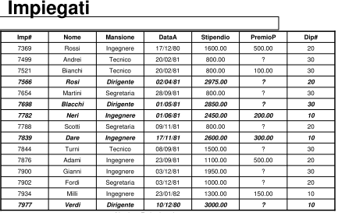

Slide 31
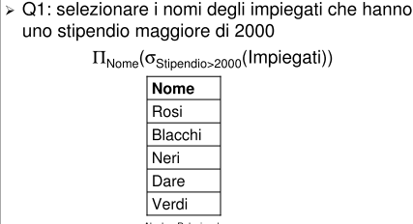

Slide 32
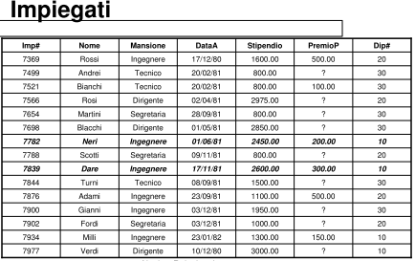

Slide 33
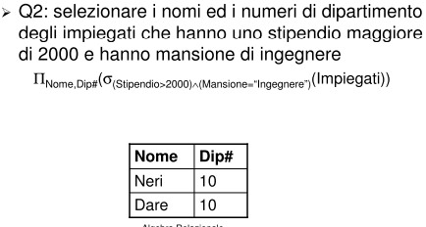

Slide 34
Tipi di Join
Inner join Join che visualizza soltanto le righe che hanno una corrispondenza in entrambe
le tabelle unite.
È il tipo di join predefinito in Progettazione query e Progettazione viste.
Ad esempio, è possibile eseguire il join delle tabelle titles e publishers per creare un
gruppo di risultati che indica il nome dell'editore per ogni titolo di un libro.
In un inner join i titoli per i quali non si dispone di informazioni relative all'editore non
vengono inclusi nel gruppo di risultati, come pure gli editori per i quali non esistono titoli.
Il codice SQL risultante per un join di questo tipo potrebbe essere simile al seguente:
SELECT title,
pub_name FROM titles INNER JOIN publishers
ON titles.pub_id = publishers.pub_id
Nota Le colonne con valori NULL non corrispondono ad alcun valore quando si
crea un inner join e pertanto vengono escluse dal set di risultati. I valori Null
non corrispondono ad altri valori Null.

Slide 35

Outer join Join che include determinate righe, anche se non corrispondono a righe
correlate nell'altra tabella. È possibile creare tre tipi di outer join per specificare le righe
senza corrispondenza da includere.
Left outer join Vengono incluse tutte le righe della tabella indicata per prima,
ovvero la tabella più a sinistra nella clausola JOIN. Le righe senza corrispondenza
nella tabella di destra non vengono visualizzate.
Ad esempio, l'istruzione SQL riportata di seguito illustra un left outer join tra le tabelle
titles e publishers per includere tutti i titoli, anche quelli per i quali non esistono
informazioni sulla casa editrice:

Slide 36
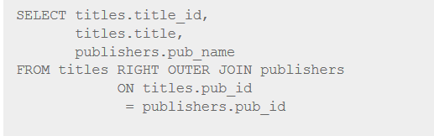
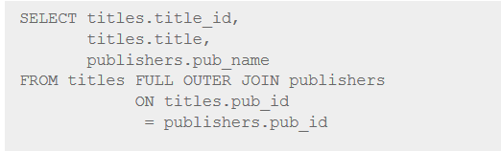
Right outer join Vengono incluse tutte le righe della tabella indicata per seconda,
ovvero la tabella più a destra nella clausola JOIN. Le righe senza corrispondenza nella
tabella di sinistra non vengono incluse.
Ad esempio, un right outer join tra le tabelle titles e publishers includerà tutte le case editrici,
anche quelle a cui non corrisponde alcun titolo nella tabella titles. L'istruzione SQL
risultante potrebbe essere simile alla seguente:
Full outer join Vengono incluse tutte le
righe di tutte le tabelle del join,
sia che abbiano un corrispondente o
meno. Ad esempio, un full outer join tra le tabelle titles e publishers
visualizza tutti i titoli e tutte le case editrici, anche se non esiste un valore corrispondente
nell'altra tabella.

Slide 37

Join incrociato Join il cui set di risultati include una riga per ogni possibile coppia
di righe provenienti dalle due tabelle.
Ad esempio, authors CROSS JOIN publishers restituisce un set di risultati con una
riga per ogni combinazione autore/editore possibile.
L'istruzione SQL risultante potrebbe essere simile alla seguente:

Slide 38
Riassumendo...
Un'operazione di JOIN unisce il contenuto di una o più tabelle con
l'origine specificata nella clausola FROM;
il suo funzionamento è infatti basato sull'uso della clausola FROM e si
presenta immediatamente accanto, in un'operazione di selezione:
SELECT <campi> FROM <origine> <tipo di join> <origine> [ ON <campo> <relazione> <campo> ]

Slide 39
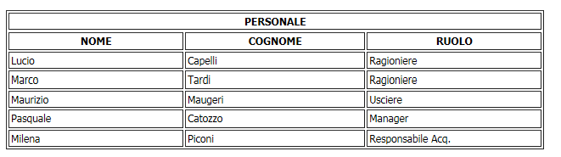
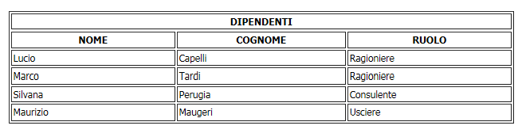
Esempi
Immaginiamo una situazione di un'azienda che mantiene in due tabelle
separate il personale generale ed i soli dipendenti.

Slide 40
In questa presunta realtà aziendale abbiamo tre persone (Capelli, Tardi e Maugeri)
che lavorano come dipendenti e prestano la loro attività nell'azienda;
altri due soggetti (Catozzo e Piconi) fanno parte del personale perché
prestano la loro attività nell'azienda ma come professionisti esterni e quindi
non rientrano tra i dipendenti; la signora Perugia invece che appare soltanto
come dipendente è stipendiata dall'azienda solo per questioni di
bilancio ma presta la sua attività in un'altra azienda, collegata alla prima

Slide 41


INNER JOIN
La forma di JOIN più semplice, combina dei criteri per estrarre soltanto le righe che
presentano i campi indicati in entrambe le origini.
Data la situazione di analisi precedente è possibile stabilire un JOIN interno che relazioni i
due gruppi di persone e riporti soltanto quelle che costituiscono sia figura di personale sia
figura di dipendente. La rappresentazione SQL di questa situazione può essere la presente:
Questa estrazione riporta i 3 campi della prima tabella (PERSONALE) ed i 3 della seconda
(DIPENDENTI), combinando le righe della seconda la relazione indicata a seguito di ON.
La stessa poteva essere rappresentata utilizzando la forma già vista in precedenza:

Slide 42
Infatti le tre figure fanno parte di entrambe le tabelle di origine; tutte le altre righe
sono scartate.
Se non è specifica il tipo di JOIN (cioè è indicato solamente JOIN seguito dall'origine)
questo è il tipo predefinito.

Slide 43

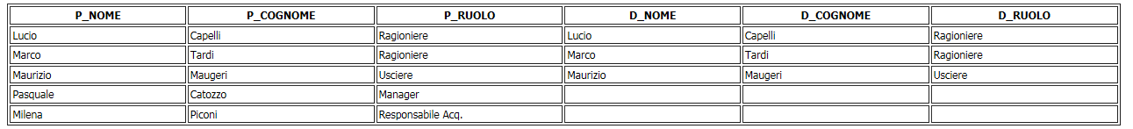
LEFT OUTER JOIN
Questo JOIN esterno tiene conto di tutte le righe che soddisfano la relazione ed include
anche quelle righe presenti nella tabella che si trova a sinistra del JOIN,
riempiendo i campi della seconda tabella con NULL.
Data l'analisi della situazione aziendale potremmo voler estrarre tutti i nominativi del
personale, mostrando la loro relazione di dipendenza con l'azienda e per far ciò useremo una
query SQL del genere:
Naturalmente i valori qui presentati in bianco conterranno in realtà il valore NULL.
Possiamo ben capire il comportamento osservando la forma dell'interrogazione SQL:
la tabella PERSONALE si trova alla sinistra del JOIN, mentre la DIPENDENTI si trova alla destra;
utilizzando il LEFT JOIN estrarremo tutte le righe presenti nella tabella PERSONALE,
assegnando i campi corrispondenti della tabella DIPENDENTI e riempiendo con NULL quelli il cui
valore non esiste nella seconda tabella.
Le righe presenti unicamente nella tabella DIPENDENTI non saranno affatto estratte.

Slide 44

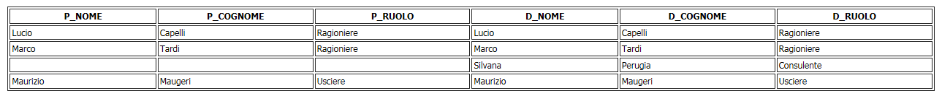
RIGHT OUTER JOIN
Il caso opposto del precedente è quello che riporta quelle righe che si trovano nella
tabella indicata a destra del JOIN e riempie i campi non corrispondenti della prima tabella
con il valore NULL. Analizzando ancora una volta il nostro problema potremmo cercare di
ottenere l'elenco di tutti i dipendenti, segnalando anche quelli che non son considerati
personale dell'azienda. Basterà sostituire alla query precedente il LEFT con il RIGHT:
Possiamo notare la presenza di tutte le righe della tabella DIPENDENTI, le tre righe
corrispondenti presenti nella tabella PERSONALE ed i campi della prima tabella riguardo
a signora Perugia riempiti con valore NULL. I nominativi presenti esclusivamente nella
prima tabella non sono stati estratti affatto.

Slide 45

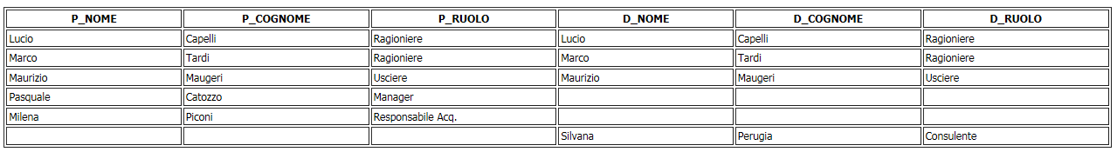
FULL OUTER JOIN
L'ultimo tipo di JOIN esterno è il FULL JOIN, che mettendo assieme sia LEFT che RIGHT
comprende quindi tutti i dati presenti in entrambe le origini indicate, cioè includendo le
righe presenti nella prima tabella ma non nella seconda, quelle presenti nella seconda
tabella ma non nella prima, oltre che naturalmente tutte quelle che soddisfano la relazione.
L'analisi della nostra problematica potrebbe ad esempio richiedere l'estrazione di tutto il
personale e di tutti i dipendenti e ciò può essere esposto con una selezione del genere:
Abbiamo cioè estratto le 5 righe presenti nella tabella PERSONALE e le 4 righe contenute
all'interno della tabella DIPENDENTI. La relazione dov'era possibile è avvenuta, mentre dove
non lo era ha riportato i dati esistenti accompagnati da un valore NULL.
Al posto di FULL JOIN alcuni database consentono l'uso di FULL OUTER JOIN.

Slide 46
CROSS JOIN
Un JOIN particolare non supportato da tutti i database è quello incrociato,
in realtà il più semplice perché non richiede la specifica dei campi con cui effettuare la
relazione e pertanto permuta tutte le righe in modo che ciascuna riga presente nella
prima tabella abbia una corrispondenza con tutte le righe nella seconda tabella;
il numero di righe risultati è quindi dato dalla moltiplicazione del numero di righe nella
prima tabella col numero di righe presenti nella seconda tabella.
Utilizza una sintassi del genere:
Da questa confusa estrazione possiamo notare la combinazione di ciascuna persona
presente nella prima tabella con qualsiasi altra persona presente nella seconda tabella;
dalle 5 righe presenti nella prima tabella, e 4 righe presenti nella seconda sono
estratte 20 righe (4*5) permutando qualsiasi possibile combinazione tra i
nominativi di ciascuna tabella.

Slide 47
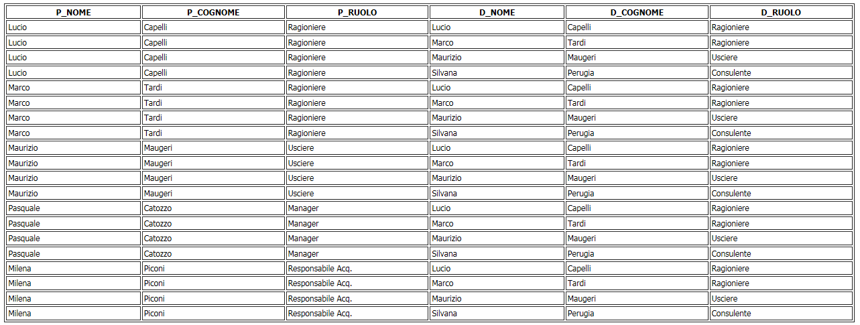

Slide 48

SELF JOIN
Non si tratta di JOIN veri e propri ma vale la pena citarli; in questi esempi abbiamo
sempre utilizzato due differenti tabelle come origini ma nulla vieta l'uso di un'unica
tabella ripetuta due volte e di una relazione con la stessa; si tratta di una pratica
singolare ma utile in certi casi quando non è semplice combinare in una sola
relazione più caratteristiche.

